Slide 1

Тақырыбы: Көмірсулардың химиялық құрылымы.
Қасиеті және қызметтері
10 сынып
жаратылыстану- математикалық бағыт

Slide 2
Оқу мақсаты
10.4.1.2 - көмірсуларды құрылымы, құрамы және қызметтері бойынша жіктеу
Бағалау критерийлері
Көмірсуларды құрылымы, құрамы және қызметтері бойынша жіктейді.
<number>

Slide 3
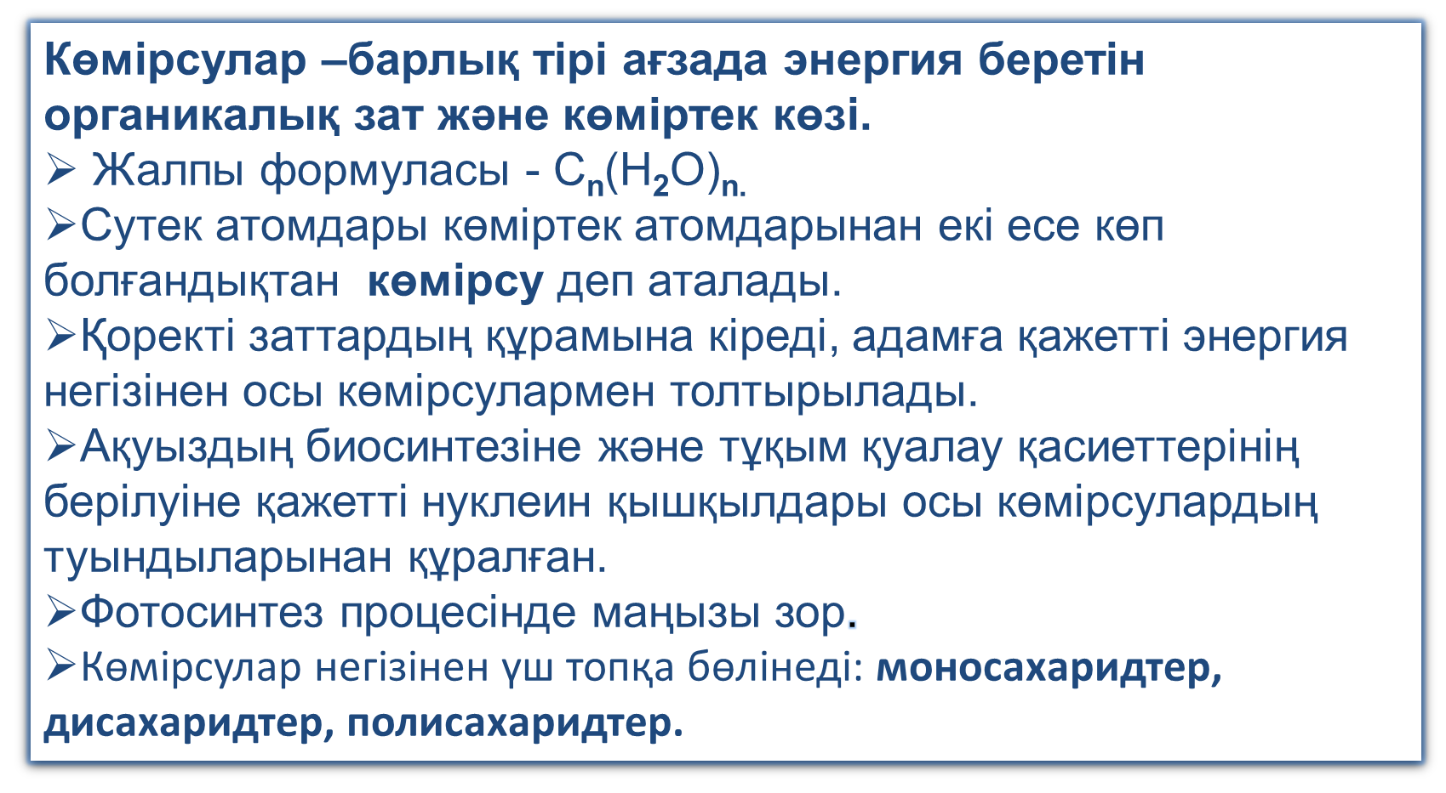
КӨМІРСУЛАР
https://youtu.be/vgqNuV38QKI
<number>

Slide 4
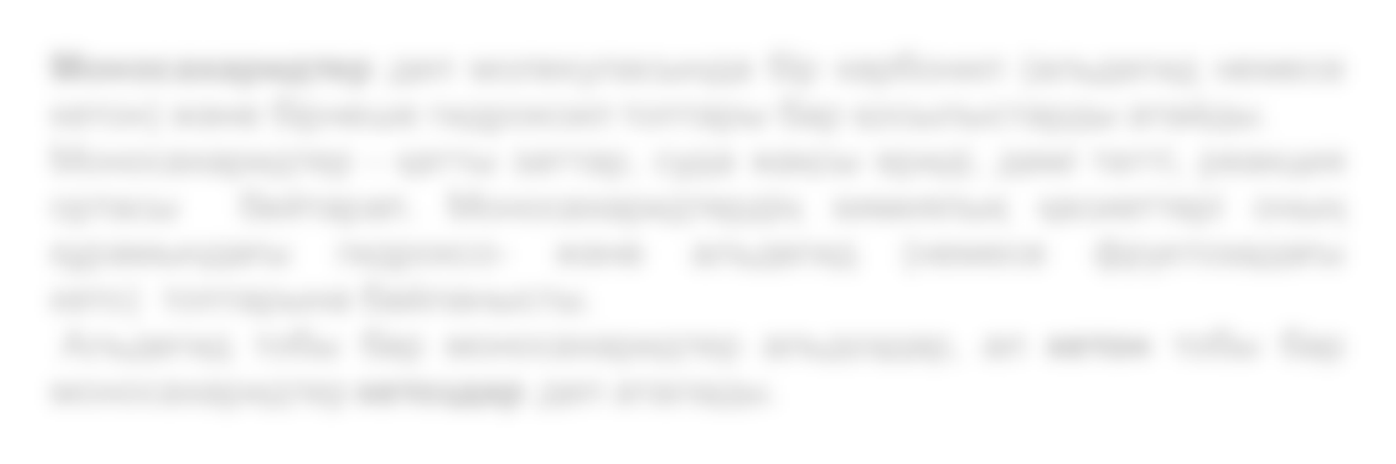
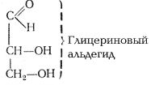

Моносахаридтер
Моносахаридтер деп молекуласында бір карбонил (альдегид немесе кетон) және бірнеше гидроксил топтары бар қосылыстарды атайды.
Моносахаридтер - қатты заттар, суда жақсы ериді, дәмі тәтті, реакция ортасы бейтарап. Моносахаридтердің химиялық қасиеттері оның құрамындағы гидроксо- және альдегид (немесе фруктозадағы кето) топтарына байланысты.
Альдегид тобы бар моносахаридтер альдоздар, ал кетон тобы бар моносахаридтер кетоздар деп аталады.
Альдоздар
Глицеральдегид
Рибоза
Глюкоза
Кетоздар
Дигидроксиацетон
Рибулоза
Фруктоза
<number>

Slide 5

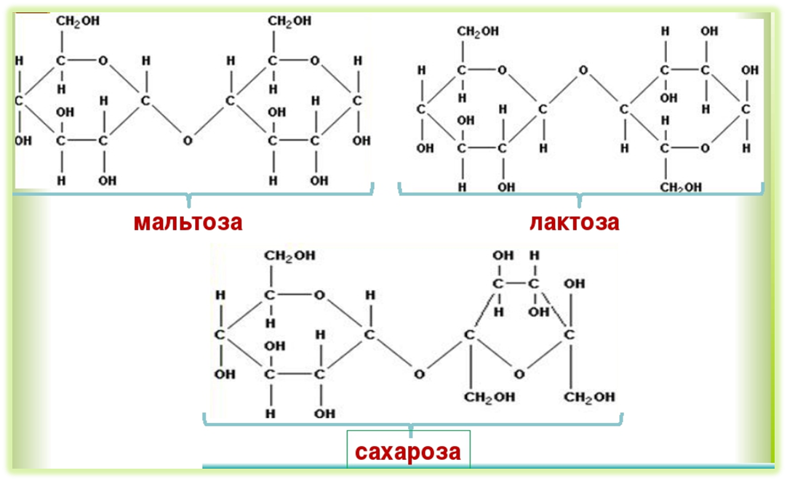
Дисахаридтер
Дисахаридтер деп гидролиздегенде екі молекула моносахаридтерге ыдырайтын көмірсуларды атайды.
Олардың жалпы формуласы С₁₂Н₂₂О₁₁.
Дисахаридтер гидролизденгенде моносахаридтер түзіледі.
С₁₂Н₂₂О₁₁ + Н₂О → С₆Н₁₂О₆ + С₆Н₁₂О₆
Сахароза глюкоза фруктоза
<number>

Slide 6
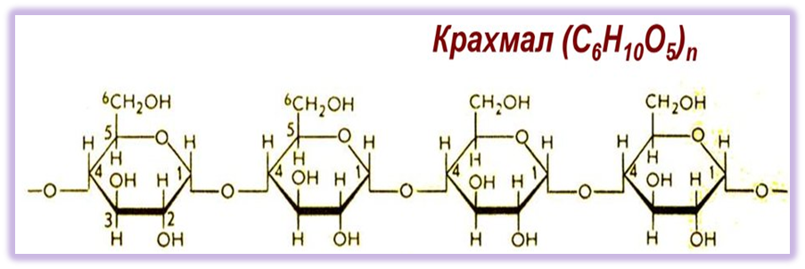
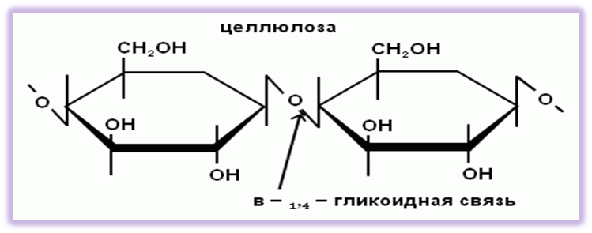
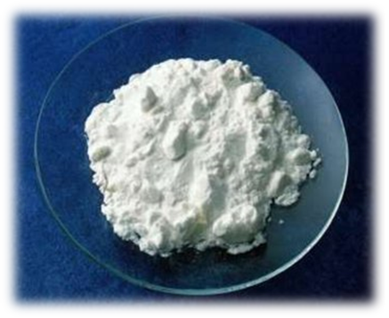
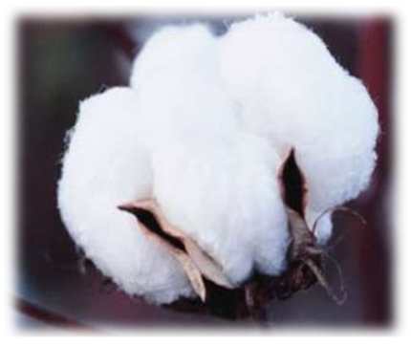
Полисахаридтер
Полисахаридтер деп гидролизденгенде n - молекула моносахаридтерге ыдырайтын жоғары молекулалық көмірсуларды атайды. Жалпы формуласы (С₆Н₁₀О₅)_{n}. Полисахаридтер үлкен молекулалы қосылыстар, суда ерімейді.
<number>

Slide 7
Тапсырма № 1
Көмірсулар түрлерінің атауларын оның қасиетімен сәйкестендіріңіз
1 | Глюкоза С₆Н₁₂О₆ | А | Ол үлкен механикалық және химиялық беріктікке ие, суда мүлдем ерімейді.
2 | Сахароза С₁₂Н₂₂О₁₁ | Б | Құрылымы крахмалға ұқсас, бірақ оның молекулалары тармақталған және үлкен молекулалық салмаққа ие
3 | Крахмал (С₆Н₁₀О₅)_{n} | В | Тәтті дәмі бар ақ кристалды зат, суда өте жақсы ериді
4 | Гликоген (С₆Н₁₀О₅)_{n} | Г | Ақ кристалды зат, дәмі тәтті, суда жақсы ериді
5 | Целлюлоза (С₆Н₁₀О₅)_{n} | Д | Ақ, аморфты, жанасуға тайғақ ұнтақ, суда ерімейді, тек ісінеді
1 | 2 | 3 | 4 | 5
Дескриптор:
Көмірсуларды қасиеті бойынша біріктіріп, топтарға жіктейді
<number>

Slide 8
Дұрыс жауап
1 | 2 | 3 | 4 | 5
Г | В | Д | Б | А
<number>

Slide 9
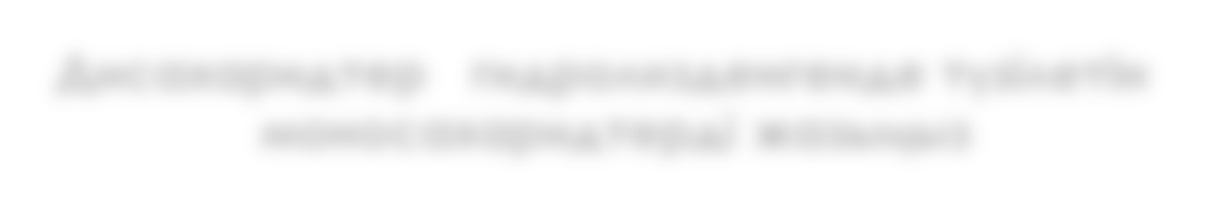

Тапсырма № 2
Дисахаридтер гидролизденгенде түзілетін
моносахаридтерді жазыңыз
Сахароза+Н₂О → _____________+_______________
Лактоза +Н₂О → ______________+______________
Мальтоза+ Н₂О → ______________+______________
Дескриптор:
Дисахаридтерді моносахаридтерге жіктейді
<number>

Slide 10
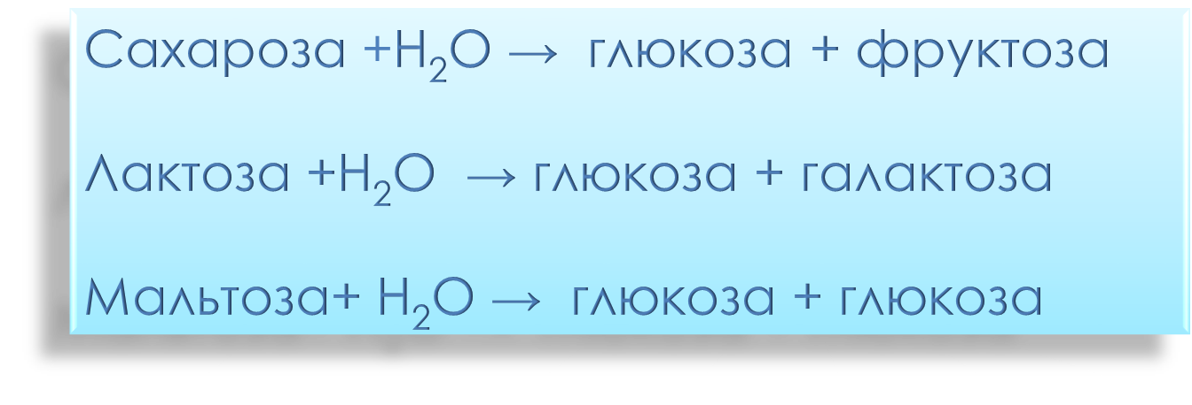
Дұрыс жауап
Үй тапсырмасы
<number>
<number>

Slide 11
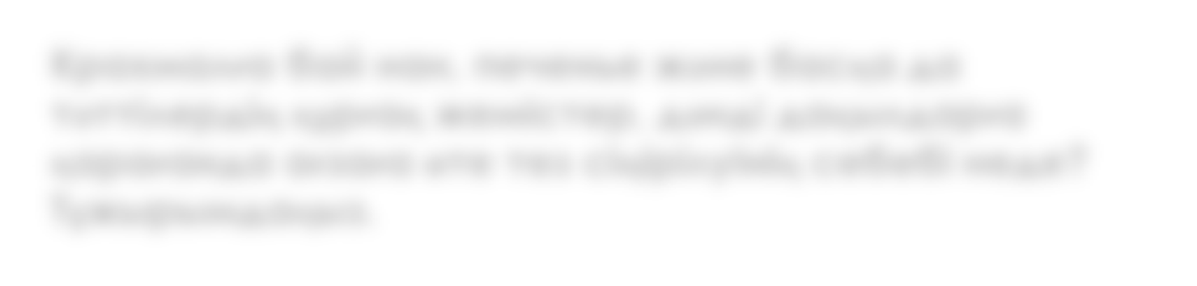
https://youtu.be/vgqNuV38QKI бейнебаянды пайдаланып
төмендегі сұраққа жауап беріңіз
Крахмалға бай нан, печенье және басқа да тәттілердің құрғақ жемістер, дәнді дақылдарға қарағанда ағзаға өте тез сіңірілуінің себебі неде? Тұжырымдаңыз.
Дескриптор:
Көмірсулар қызметін сипаттай отырып, құрылымын жіктейді
<number>

Slide 12

Тұ
Дұрыс жауап
Крахмалға бай нан, печенье және басқа да тәттілердің құрғақ жемістер, дәнді дақылдарға қарағанда ағзаға өте тез сіңірілуінің себебі сахаридтердің өзара байланыстарың айырмашылығында.
Целлюлозада моносахаридтер бета- байланыстар арқылы байланысқан. Олар глюкозаға қарағанда тез бұзылмайды жене қанға жылдам енуіне жол бермейді.
Ал кәмпитте глюкоза молекулалары альфа байланыстар арқылы байланысады, олар біздің денемізде өте оңай бұзылады. Сол себептен ағзаға тез сіңеді.
Үй тапсырмасы
<number>
<number>

Slide 13
Түсіндім______________________________________
Түсінуді қажет етеді _________________________ _____________________________________________
Түсінбедім____________________________________
Түсіндім
Түсінуді қажет етеді
Түсіне алмадым
<number>
<number>

